Slide 1
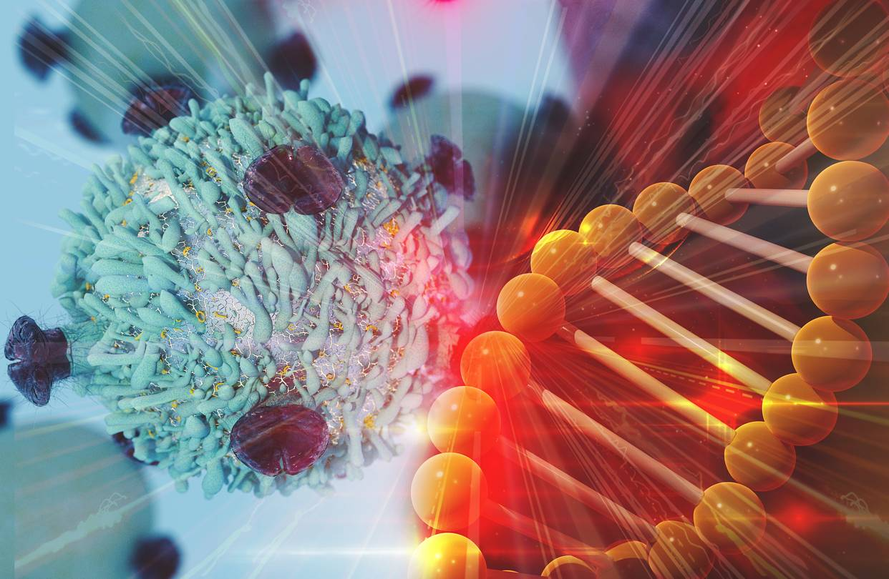
你对癌症了解有多少？

Slide 2
事实
癌症是第二大死亡原因（心血管疾病是第一）
去年九百六百万（占16%）因癌症死亡
三分之一女性和二分之一男性一生中会得癌症
烟草是最危险的癌症因素，导致22%的癌症死亡

Slide 3
事实
最常见的癌症:
肺癌(2.09 百万病例)
乳腺癌(2.09 million cases)
直肠癌(1.80 million cases)
前列腺(1.28 million cases)
皮肤(non-melanoma) (1.04 million cases)
导致死亡最多的癌症:
肺癌(1.76百万死亡)
直肠癌(862 000 deaths)
胃癌(783 000 deaths)
肝癌(782 000 deaths)
前列腺(627 000 deaths)

Slide 4

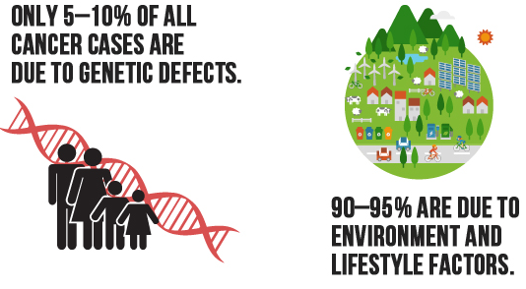
原因
什么是癌症?
细胞不可控生长，然后侵入周围组织
海拉细胞-这位妇女死于1951年由于宫颈癌，她的细胞至今还在世界各地的实验室生长。全世界还在用她的细胞做研究
癌症根本原因是?
基因突变
10%来自遗传
90%来自环境和生活方式

Slide 5
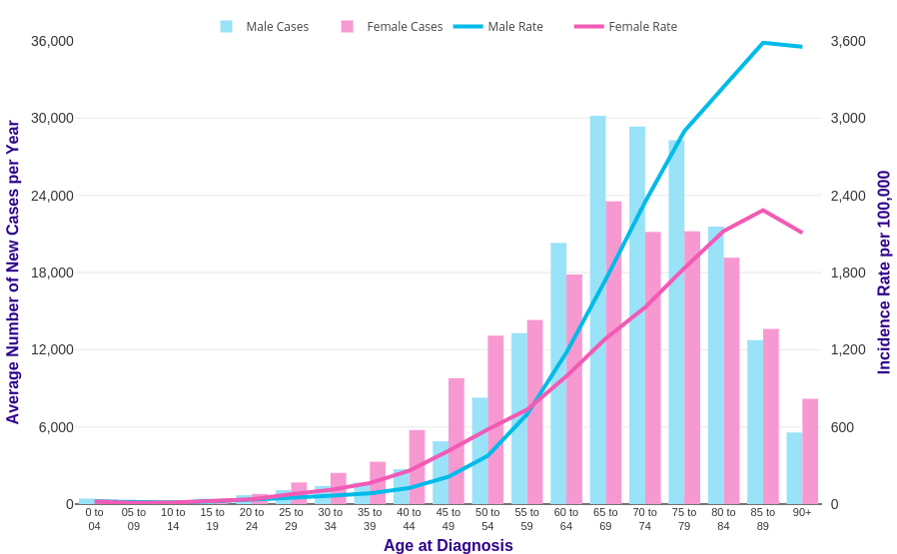
Cause
癌变率(p) =
细胞分裂次数(a) x 突变概率(m) x 癌变概率(e)
40岁后癌变几率指数增长

Slide 6
预防
50% 所有癌症可预防
主要是减少额外细胞分裂次数
吸烟会损害肺细胞，肺细胞就需要额外分裂来修补。
同理酗酒会伤害胃细胞。。。
任何环境，炎症，射线等对身体的伤害都会引起细胞额外分裂。。
保持健康均衡饮食
多运动和控制体重
早检查，常检查

Slide 7


预防
保持好心情，增强免疫力!
癌细胞需要突破免疫系统才能生长到致病的危害程度

